Slide 1
Usabilidad Web
Lic. Ivana Harari. iharari@info.unlp.edu.ar
Lic. Paola Amadeo. pamadeo@info.unlp.edu.ar
Laboratorio en Nuevas Tecnologías Informáticas LINTI
Universidad Nacional de La Plata
Licencia Creative Commons
Usabilidad Web. Desarrollado por LINTI. Se encuentra bajo una Licencia Creative Commons Atribución-NoComercial-CompartirIgual 3.0 Unported.

Slide 2
Usabilidad Web
UX
Diseño de Experiencia de Usuario UX
  La Experiencia de Usuario se basa en la capacidad de poder influir positivamente en el usuario de una interfaz; persuadir y establecer una conexión con él a través de un diseño y una forma comunicacional intencional para cada uno de los elementos de la misma.
  Generalmente se diseña el producto pero no se diseña la experiencia de su uso. Se diseña su funcionalidad y su estética; su funcionamiento y su forma, pero no se diseña para garantizar que estos sean percibidos satisfactoriamente por el usuario en un contexto de interacción.

Slide 3

Usabilidad Web
Concepto
Usabilidad
  Es la conjunción de cualidades u objetivos que debe cumplir la interfaz del usuario de un producto

Slide 4
Usabilidad y Aspectos de Diseño
de un sitio web

Slide 5
Usabilidad Web
Aspectos de Diseño de un Sitio Web
Características de desarrollo propias de interfaces Web
  La interfaz del usuario de un sitio Web presenta particularidades específicas. Difiere del diseño de las GUIs, del diseño multimedial y del desarrollo de documentos hipertextuales.
  Presenta características de interfaces de aplicaciones de software más de hipertextos.
  La información está expresada en forma temporal y se genera como parte de la interacción y acciones del usuario.
  El usuario pasa de “leer” a “hacer”. Se comporta más impaciente en línea y requiere motivación para el movimiento, exploración y búsqueda de la información.
Modelos estructurales de interfaces Web
  El Modelo de Green es considerado la arquitetura básica de la interfaz de los sistemas interactivos.
  Jesse Garret define una arquitectura a considerar en las interfaces web contemplando sus características específicas-

Slide 6
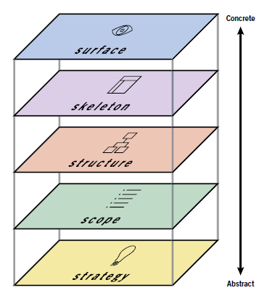
Usabilidad Web
Aspectos de Diseño de un Sitio Web
Arquitectura de Jesse Garret (2003)
  Presenta 5 planos de lo abstracto a lo concreto.
  En cada plano se puede focalizar en las decisiones, problemas, focos de atención.

Slide 7
Usabilidad Web
Aspectos de Diseño de un Sitio Web
Arquitectura de Jesse Garret (2003)
  Las características de cada plano son:
  1. El Plano de la Superficie (The Surface Plane): En la superficie de un Sitio Web, se aprecian imágenes y texto, en los cuáles, algunos son sólo de información, otros para realizar alguna función específica. Este plano hace referencia a la apariencia del Sitio Web ante los usuarios.
  2. El Plano del Esqueleto (The Skeleton Plane): En el plano del esqueleto del sitio, se define el lugar de los botones, las fotos, imágenes, bloques de texto, etc. El esqueleto está diseñado para optimizar la organización de los elementos que componen el Sitio para maximizar la eficiencia del uso o interacción de los usuarios con el Sitio Web.

Slide 8
Usabilidad Web
Aspectos de Diseño de un Sitio Web
Arquitectura de Jesse Garret (2003)
  3. El Plano de la Estructura (The Structure Plane).- El esqueleto es una expresión concreta de la estructura del sitio. A diferencia del esqueleto, que define el lugar de los elementos de la interfaz, la estructura definirá cómo es que los usuarios pueden llegar a qué página, de dónde a dónde, etc. La estructura puede definir el orden de la navegación permitiendo a los usuarios buscar y trasladarse dentro del Sitio y a través de él.
  4. El Plano del Alcance (The Scope Plane): La estructura define la forma en la cuál, las varias funcionalidades del sitio se relacionan. El decir o indicar lo que esas características y/o funcionalidades son y qué hacen, es el alcance del Sitio Web.
  5. El Plano de la Estrategia (The Strategy Plane): El alcance está determinado fundamentalmente por la estrategia del sitio. No solo lo que se puede hacer desde el sitio sino lo que el usuario quiere hacer con él. Esta estrategia incorpora lo que la gente quiere o espera del Sitio. Involucra los objetivos del sitio y las necesidades de los usuarios.

Slide 9
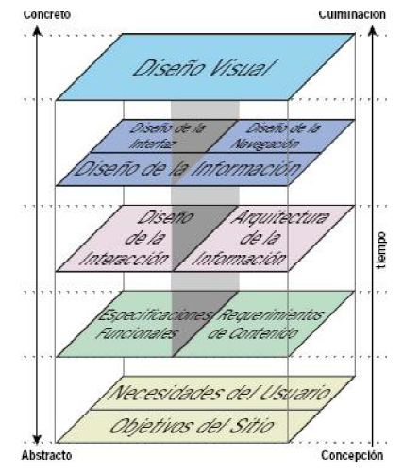
Usabilidad Web
Aspectos de Diseño de un Sitio Web
Arquitectura de Jesse Garret
  De acuerdo a esta subdivisión estratégica en planos. Cada plano tiene su fase y foco de atención

Slide 10
Usabilidad Web
Aspectos de Diseño de un Sitio Web
Recomendaciones para las Interfaces Web
  Así como Nielsen, Tognazzini, Norman definen recomendaciones para interfaces en genera, existen innumerables recomendaciones para la Web
  Entre las más difundidas, se encuentran la de Shneiderman Leavit, la de Hassan Montero
Objetivos específicos al diseño de sitios Web
Principios de diseño para sitios Web
  A nivel de Sitio
  A nivel de Página
  A nivel de Contenido

Slide 11
Usabilidad Web
Aspectos de Diseño de un Sitio Web
Objetivos específicos al diseño de sitios Web
  Legibilidad: brindar información fácilmente entendible
  Expresividad: la escritura y expresión correcta en la Web
  Localización: findability,cómo encontrar fácilmente los objetivos en el sitio
  Navegabilidad: facilitar y flexibilizar movimientos en el sitio
  Visibilidad: diseñar el sitio atractivo y con patrones de visualización estudiados
  Interacción: facilitar el diálogo
  Progresividad: como hacer el sitio escalable
  Características de Internet: diseñar específicamente para Internet

Slide 12
Usabilidad Web
Aspectos de Diseño de un Sitio Web
The Research-Based Web
Design & Usability Guidelines
http://guidelines.usability.gov/
Chapter 1: Design Process and Evaluation
Chapter 2: Optimizing the User Experience
Chapter 3: Accessibility
Chapter 4: Hardware and Software
Chapter 5: The Home Page
Chapter 6: Page Layout
Chapter 7: Navigation
Chapter 8: Scrolling and Paging
Chapter 9: Headings, Titles, and Labels
Chapter 10: Links
Chapter 11: Text Appearance
Chapter 12: Lists
Chapter 13: Screen-Based Controls (Widgets)
Chapter 14: Graphics, Images, and Multimedia
Chapter 15: Writing Web Content
Chapter 16: Content Organization
Chapter 17: Search
Chapter 18: Usability Testing

Slide 13
Usabilidad Web
Aspectos de Diseño de un Sitio Web
Criterios de Usabilidad
http://www.nosolousabilidad.com/
Articulos/heuristica.htm
Hassan Montero define diferentes criterios en los que están clasificados todos los puntos a evaluar son:
1. Generales
2. Identidad e Información
3. Lenguaje y Redacción
4. Rotulado
5. Estructura y Navegación
6. Layout de la Página
7. Búsqueda
8. Elementos Multimedia
9. Ayudas
10. Accesibilidad
11. Control y Retroalimentación

Slide 14
Usabilidad Web
Aspectos de Diseño de un Sitio Web
Principios de diseño para sitios Web
A nivel de Sitio
  Estructura
  Navegación
  Hipervínculos
A nivel de Página
  Diseño general de las páginas
  La página inicial
  Páginas de formularios
A nivel de Contenido
  Diseño general del contenido
  Lenguaje empleado

Slide 15
Usabilidad Web
Aspectos de Diseño de un Sitio Web
Principios de diseño para sitios Web (Cont.)
  A nivel de Sitio
  Estructura: se debe definir la estructura básica del sitio. Las principales son:
    Secuencial: las páginas se vinculan en forma lineal
    Jerárquica: las páginas se vinculan en forma de árbol
    Estrella: las páginas se vinculan a través de una página central
    No-lineal: no hay un ordenamiento en el vínculo de las páginas del sitio. Según contenido.
    Búsqueda: hay una búsqueda central para el hallazgo de las páginas requeridas
Tipos de estructuras:

Slide 16
Usabilidad Web
Aspectos de Diseño de un Sitio Web
Principios de diseño para sitios Web (Cont.)
  A nivel de Sitio
  Estructura: se debe hacer la estructura “usable”
    Priorización: posicionar primero los servicios más importantes y el contenido prioritario
    Alternativas: brindar diferentes caminos para alcanzar la información que el usuario requiere
    Acortamientos: hacer que el usuario realice sus intenciones en pocos pasos
    Visibilidad: hacer la estructura aparente, con mapas textuales o visuales
    Consistencia: hacer el look&feel de la interfaz acorde a la estructura
Guías para estructuras “usables”

Slide 17
Usabilidad Web
Aspectos de Diseño de un Sitio Web
  A nivel de Sitio
  Navegación: se debe controlar problemas específicos
    Pérdida de contexto: saber donde se encuentran, ayudarlos a completar una transacción, tener una estructura clara. No interrumpir la navegación generando ventanas nuevas.
    Dependencia navegador-aplicación: la aplicación pierde el control sobre las operaciones con el navegador. Continuar con la unión entre datos y control en una misma aplicación
    Demora en la navegación: sobrecarga cognitiva, en la memorización del contexto y del estado anterior. Brindar ayudas, información contextual
    Pérdida del usuario: hipervínculos externos –frames-, uso de servicios no secundarios que provocan distracción e interrupción. Proveer marcas sobre la finalización de las transacciones o del sitio
Problemas inherentes a la navegación
Notes:
Pérdida de contexto:
It is easy for users to get lost in Web applications because they have less structure than other applications. On the Web, designers can create pages of any length, with any number of links to other pages. If users get buried in information or lost on a side trip with no signposts or landmarks, they may find it hard to get back to what they were doing.
Page design also helps users keep track of where they are. Use clear and consistent navigational aids--page names, logos, banners, icons, background colors--as visual clues for users. Arrange choices in a clear structure, such as a hierarchy or star pattern, so that users can understand at a glance where they are and where they can go from here.
URLs are important, too. Some applications do not have unique URLs for all pages because of dynamically-
Perdida de usuarios
Sometimes designers make it too easy for people to leave a site. For instance, having users click on advertisements
External links are more appropriate for information sites, where surfing is the primary activity, than for applications, where users have a task to complete. Use frames when users click an external link. One frame shows the target page, the other is a reminder to return.
While non-Web platforms provide clearly marked exit paths in applications, usually a Quit or Exit command
Independencia:
This split is perhaps clearest with the Back button, which is part of the browser, not the application. If the user clicks Back three times, the application does not "know" it. Even though it might seem that backing up over those pages is undoing the task they represent, the user is simply seeing the pages fly by in reverse order. The button re-displays the pages, but does not typically undo the state of the application. Similarly, clicking Forward is not a Redo command.
Thinking of the data as separate from the controls used to display it is new, because applications on other platforms combine data and controls in a seamless whole.
Demora en la navegacion:
Navigating from one page to another in a Web application takes longer than moving from a main window to a dialog box in a traditional application. Delays inherent in navigation add to users' cognitive load because they have to keep context information in their minds while waiting. It also makes their work take longer than they expect.
To help minimize the delays caused by working on a public network, try these techniques:
Create an intranet, where you control the infrastructure, instead of using the Internet.
Use smaller graphics and fewer pages reduce the time spent waiting. for pages to download.
Make navigation clear to reduces errors and overall task time.

Slide 18
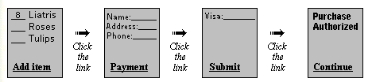
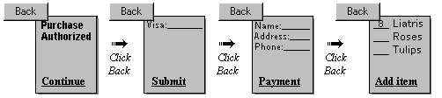


Usabilidad Web
Aspectos de Diseño de un Sitio Web
  A nivel de Sitio
  Navegación: se debe controlar problemas específicos
    Ejemplo de Dependencia navegador-aplicación. Al presionar el volver del navegador, perdemos el control de la interacción.

Slide 19
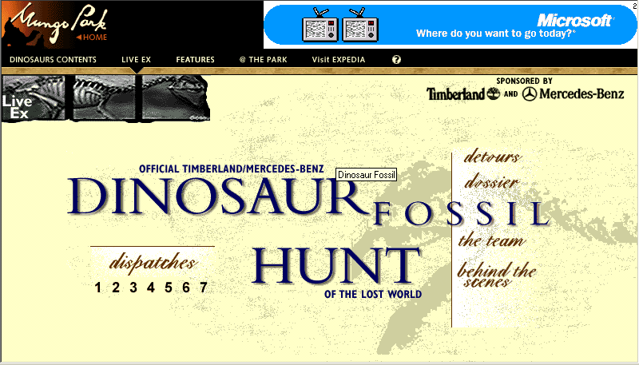
Usabilidad Web
Aspectos de Diseño de un Sitio Web
  A nivel de Sitio
  Navegación: se debe controlar problemas específicos
    Ejemplo de Pérdida de Usuario. El enlace a otro sitio debe distinguirse
Al cliquear en el hipervínculo, el lector se va del sitio
Notes:
Pérdida de contexto:
It is easy for users to get lost in Web applications because they have less structure than other applications. On the Web, designers can create pages of any length, with any number of links to other pages. If users get buried in information or lost on a side trip with no signposts or landmarks, they may find it hard to get back to what they were doing.
Page design also helps users keep track of where they are. Use clear and consistent navigational aids--page names, logos, banners, icons, background colors--as visual clues for users. Arrange choices in a clear structure, such as a hierarchy or star pattern, so that users can understand at a glance where they are and where they can go from here.
URLs are important, too. Some applications do not have unique URLs for all pages because of dynamically-
Perdida de usuarios
Sometimes designers make it too easy for people to leave a site. For instance, having users click on advertisements
External links are more appropriate for information sites, where surfing is the primary activity, than for applications, where users have a task to complete. Use frames when users click an external link. One frame shows the target page, the other is a reminder to return.
While non-Web platforms provide clearly marked exit paths in applications, usually a Quit or Exit command
Independencia:
This split is perhaps clearest with the Back button, which is part of the browser, not the application. If the user clicks Back three times, the application does not "know" it. Even though it might seem that backing up over those pages is undoing the task they represent, the user is simply seeing the pages fly by in reverse order. The button re-displays the pages, but does not typically undo the state of the application. Similarly, clicking Forward is not a Redo command.
Thinking of the data as separate from the controls used to display it is new, because applications on other platforms combine data and controls in a seamless whole.
Demora en la navegacion:
Navigating from one page to another in a Web application takes longer than moving from a main window to a dialog box in a traditional application. Delays inherent in navigation add to users' cognitive load because they have to keep context information in their minds while waiting. It also makes their work take longer than they expect.
To help minimize the delays caused by working on a public network, try these techniques:
Create an intranet, where you control the infrastructure, instead of using the Internet.
Use smaller graphics and fewer pages reduce the time spent waiting. for pages to download.
Make navigation clear to reduces errors and overall task time.

Slide 20

Usabilidad Web
Aspectos de Diseño de un Sitio Web
  A nivel de Sitio
  Navegación: se debe considerar conceptos específicos
    Cross-referencing: proveer links a páginas con contenido relacionado
    Structural-navigation: con links a página padre y hermanas.
    Cross-navigation: permitir al usuario navegar hacia delante y atrás en el sitio. No permitir acceder al historial del navegador.
    Interactive-navigation: brindar ayuda en la navegación mediante preguntas sobre las intenciones del usuario y brindar acceso directo
    Contextual-navigation: mantener la noción el contexto. Noción de la ubicación del usuario. Información de de los pasos anteriores, actual y posteriores. Breadcrumb
    Custom-navigation: adaptar la navegación al usuario, adelantando hipervínculos. -IP sensing: táctica que identifica la dirección IP del usuario en pos de customizar su interfaz-
Conceptos específicos de navegación

Slide 21
Usabilidad Web
Aspectos de Diseño de un Sitio Web
  A nivel de Sitio
  Navegación: se debe considerar principios específicos
    Tipos de navegación: proveer diferentes tipos de navegación, basado en el contenido, en la estructura. Identificación de los mismos.
    Feedback navegacional: proveer información general del sitio en cada página. Noción de qué se ofrece o se puede hacer en el sitio desde la ubicación del usuario
    Localización de navegación: ubicar los elementos de navegación estratégicamente, agruparlos, localizados en determinadas secciones de la página y consistentemente en el resto del sitio.-Barras de Navegación-
    Accesos directos: ayudar a la navegación con métodos de búsquedas
    Eficiencia navegacional: ahorrar camino y tiempo a los lectores. Hacer que lleguen fácil y rápidamente al punto de interés. Regla de 3 clicks.
Guías de usabilidad para la navegación

Slide 22
Usabilidad Web
Aspectos de Diseño de un Sitio Web
  A nivel de Sitio
  Navegación
    Carga asincrónica: hacer que diferentes elementos se carguen en diferentes tiempos, para disminuir la demora en la carga de las páginas
    Mapa de navegación: visualizar en forma textual o visual el mapa del sitio
    Tour guiado: proveer guías de recorrido sobre las páginas o servicios más importantes del sitio. Recomendaciones.
    Visualización de la navegación de la sesión: mostrar los principales pasos de navegación realizada por el lector
Guías de usabilidad para la navegación

Slide 23
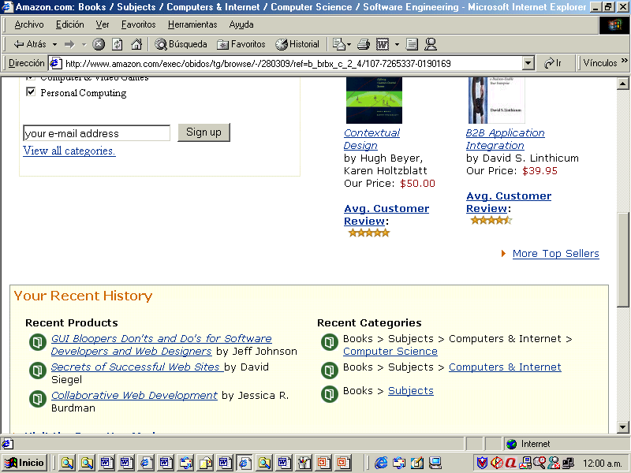
Usabilidad Web
Aspectos de Diseño de un Sitio Web
  A nivel de Sitio
  Navegación
    Considerar la sesión actual del usuario como las anteriores para guiarlo en una interacción eficiente.
Historial del usuario en el sitio

Slide 24
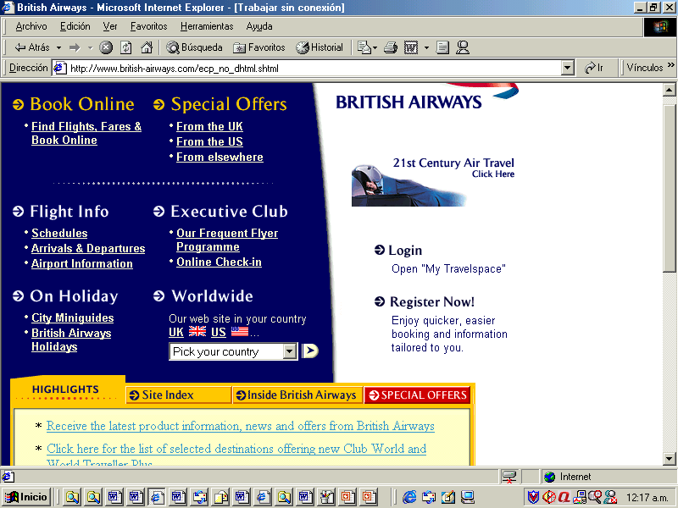
Usabilidad Web
Aspectos de Diseño de un Sitio Web
  A nivel de Sitio
  Navegación
    Sugerir de acuerdo a las preferencias o acciones del usuario.
Ficha sobre navegación recomendada

Slide 25
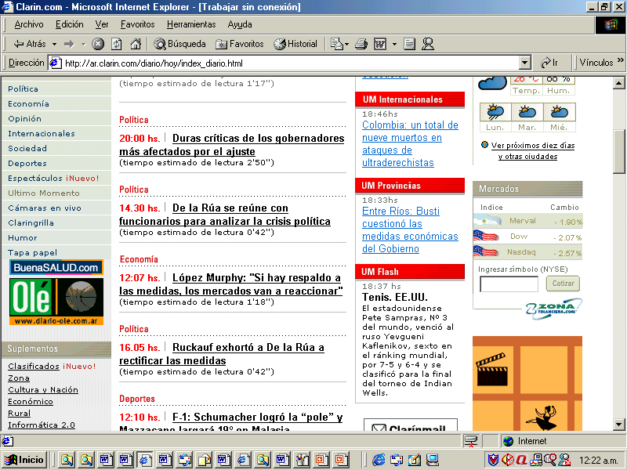
Usabilidad Web
Aspectos de Diseño de un Sitio Web
  A nivel de Sitio
  Hipervínculos: se debe considerar principios de diseño específicos
    Información adicional: brindar información sobre el destino del hipervínculo -descripción, tamaño- para que el lector pueda predecir hacia donde se dirige
    Diferenciación entre hipervínculos: no debe existir ambigüedad, intersección, inclusión entre las opciones
    Longitud del hipervínculo: controlar el tamaño del hipervínculo
    Hipervínculos textuales: utilizar texto en los hipervínculos, o gráficos acompañados por texto para clarificar el sentido de los mismos
Guías de usabilidad para hipervínculos
✗
✗

Slide 26

Usabilidad Web
Aspectos de Diseño de un Sitio Web
A nivel de Sitio
  Hipervínculos
    Ubicación independiente: los hipervínculos deben estar ubicados en forma independiente, no entremezclada al texto, para evitar distracción e interrupción y facilitar la lectura local. Pueden ubicarse al costado o al final
    Apariencia de los hipervínculos: utilizar colores significativos para los diferentes estados de los hipervínculos. Visualmente deben ser identificables. Mantener homogeneidad en el sitio sobre la visualización de los mismos
    Categorización: diferenciar hipervínculos internos de los externos que permiten al usuario abandonar el sitio
Guías de usabilidad para hipervínculos



Slide 27
Usabilidad Web
Aspectos de Diseño de un Sitio Web
  A nivel de Sitio
  Hipervínculos
    Tablas o índices de hipervínculos: utilizar tablas o índices en páginas extensas, que superen más de dos a tres pantallas, o menúes jerárquicos para denotar mucha funcionalidad
    Consistencia: mantener consistencia entre el nombre del hipervínculo y del título de la página destino
    Texto significativo: proveer hipervínculos naturales acorde al contenido que se está visualizando
    Información en la barra de estados: información de los hipervínculos en la barra de estados
    Correctitud: proveer hipervínculos correctos, a páginas que existan en la Web. Actualizar permanentemente hipervínculos externos
Guías de usabilidad para hipervínculos
✗

Slide 28
Usabilidad Web
Aspectos de Diseño de un Sitio Web
  A nivel de Página
  Diseño general de las páginas: se debe respetar normas específicas en la diagramación
    Especificación clasificada del Contenido:
      Primario: el título, subtítulos, objetivos, descripción de la página.
      Secundario: servicios que se brindan, información más detallada.
      Contextual: propagandas, artículos, sugerencias.
      Adicional: servicios adicionales –ayudas, salidas, impresión-, de comunicación -mail, FAQs, contacto-
    Sectorización general de las páginas: sector de títulos, sector funcional, de contenido, de asistencia, de navegación, de propagandas, de mensajes. Contar con un marco común que identifique al sitio.
    Diseño homogéneo en todo el sitio:
      Visual: usar la misma tipografía, gama de colores, logotipo, fondos, formatos.
      Conceptual: emplear terminología, definiciones consistentemente.
Guías de diagramación de páginas

Slide 29

Usabilidad Web
Aspectos de Diseño de un Sitio Web
  A nivel de Página
  Diseño general de las páginas: se debe considerar aspectos de visualización
    Tipografía adecuada: seleccionar tipografía acorde al contenido del sitio
    Sentido de los Colores y contraste: usar colores para denotar importancia, relación entre objetos y capturar atención. Colores de fondo ténues, de títulos, uso de colores para categorizar tipos de páginas
    Noción de Tamaño : usar la noción de tamaño para transmitir importancia. Un ítem más grande es más importante para la lectura y la memorización


Guías de visibilidad a nivel de páginas

Slide 30
Usabilidad Web
Aspectos de Diseño de un Sitio Web
  A nivel de Página
  Diseño general de las páginas
    Uso de la Ubicación: emplear la localización de objetos para transmitir importancia o secuencia de acciones. Lectura de izquierda a derecha y de arriba abajo. Agrupamiento de ítems o servicios relacionados
    Noción de Agrupamientos: agrupar opciones, lista de datos, elementos según un criterio pre-establecido. Por secuencia de uso, en orden alfabético, por orden de aparición, por frecuencia de uso, por uso funcional, por importancia, por tamaño, etc
    Diseño estético y minimalista: combinar el buen gusto con utilización de mínimos recursos por parte del cliente
    Utilización de metáforas: explicar conceptos mediante asociaciones, analogías, ejemplos, conceptos familiares al usuario
    Un párrafo=una idea. Párrafos de no mas de 4 líneas. Dejar espacios entre párrafos.
Guías de visibilidad a nivel de páginas

Slide 31
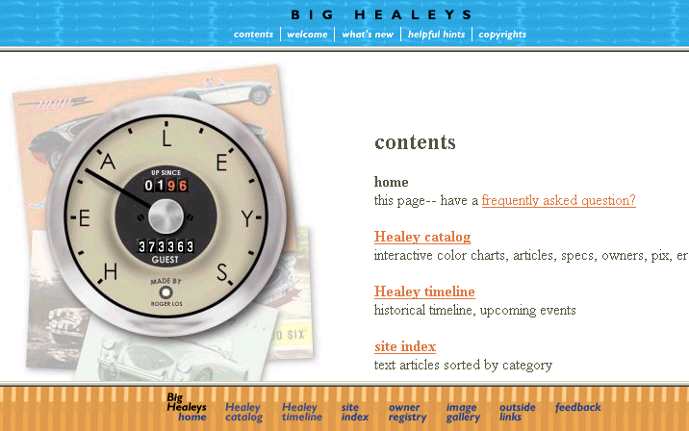
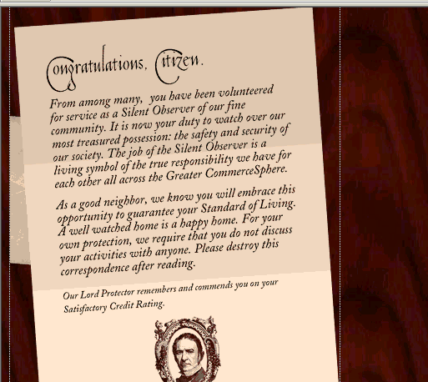
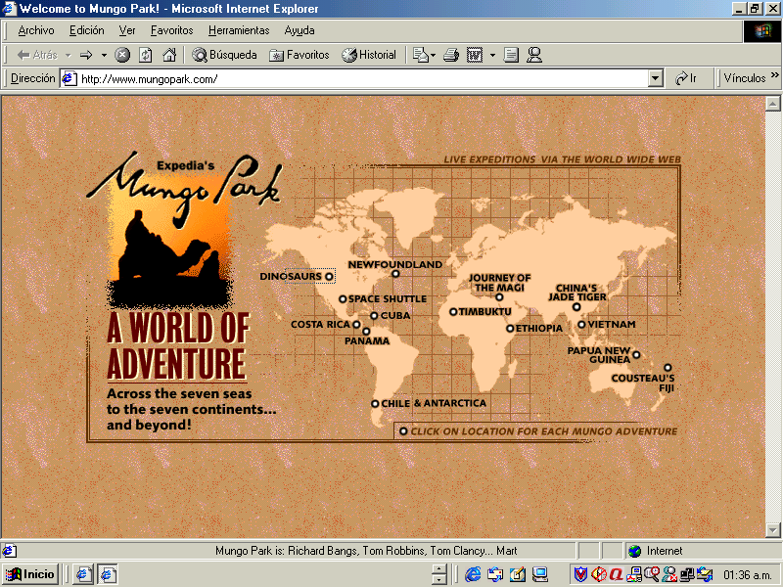
Usabilidad Web
Aspectos de Diseño de un Sitio Web
  A nivel de Página
  Diseño general de las páginas
    El uso de representación icónica o metafórica debe ser contener texto alternativo (visual u oculto) o una versión textual que la respalde

Slide 32
Usabilidad Web
Aspectos de Diseño de un Sitio Web
  A nivel de Página
  Diseño general de las páginas: considerar otras recomendaciones
    Pensamiento global: internacionalización, formatos internacionales, distintos formatos de archivos, adecuación a distintas conexiones, tipos de monitor, tipos de navegadores
    Aspectos técnicos: velocidad de carga, volumen de información, tamaño de las páginas –sintéticas vs. extensas-
    Imágenes y multimedia: Uso de imágenes pequeñas inferiores a 40 K y multimedia como medio alternativo e incluyendo el soporte necesario
    Animaciones, movimientos escasos: para denotar conceptos muy importantes pues atraen atención. Deben contener funcionalidad sintáctica.
    Mapas de imágenes: no recomendados, generalmente no son visualmente claras las áreas cliqueables
Otros aspectos a nivel de páginas

Slide 33
Usabilidad Web
Aspectos de Diseño de un Sitio Web
  A nivel de Página
  La Página inicial: se debe considerar los siguientes principios:
    Información general del sitio: claramente especificar lo que se ofrece en el sitio. Proveer una página inicial clara y sintética que puntualice el objetivo del sitio y provea un índice de temas abordados
    Organización funcional: agrupar los servicios por criterios, principales o secundarios, nuevos o no, las más populares o no
    Areas prioritarias: promover áreas prioritarias, que se desea que el lector visite, recomendaciones
    Información sobre el estado de actividad permanente: señalar fecha de últimos cambios
    Servicios adicionales: proveer ayuda general del sitio, información sobre los sectores preferidos por los lectores, sobre lo que se va a hacer
    Accesible: ir fácilmente a la página inicial desde cualquier punto del sitio
Normas a nivel de Página inicial

Slide 34


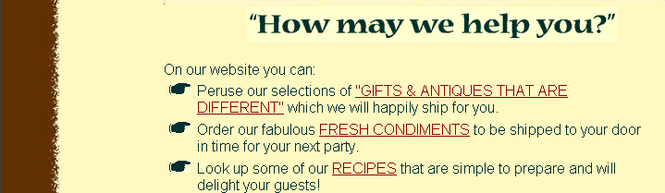
Usabilidad Web
Aspectos de Diseño de un Sitio Web
  A nivel de Página
  La Página inicial: se debe considerar los siguientes principios:
    Ejemplo de brindar información del sitio en la portada
Información sobre lo que se puede hacer en el sitio

Slide 35
Usabilidad Web
Aspectos de Diseño de un Sitio Web
  A nivel de Página
  Respecto a páginas con formularios: considerar:
    Orden de llenado: permitir un orden arbitrario o flexible de llenado de datos
    Funciones adicionales: brindar soporte para suspender el llenado, reanudarlo, guardarlo, imprimirlo
    Activación de los casilleros a través del teclado: permitir funcionamiento correcto de la tecla <Tab>
    Atajos: proveer teclas de función o shortcuts mediante las iniciales
    Distinción visual: distinguir entre entradas obligatorias de las que no lo son, entradas importantes de las que no lo son
    Validación: proveer validaciones léxicas, sintácticas asociadas a cada casillero de entrada
    Feedback adecuado: proveer mensajes aclaratorios, ayudas, ejemplos, rango de posible valores de entrada para el ingreso de datos
Principios a nivel de páginas con formularios

Slide 36


Usabilidad Web
Aspectos de Diseño de un Sitio Web
  A nivel de Página
  Respecto a páginas con formularios
    Manejo del feedback: proveer granularidad y tiempo de aparición adecuados
    Mensajes de error: brindar mensajes claros, no ambigüos, dar alternativas a seguir
    Manejo de los mensajes de error: proveer granularidad y tiempo de aparición adecuados
    Uso de los objetos de interacción:
      Radio buttons: no usar más de 5 opciones
      Check Boxes: label y espacio para tildar
      Campos de entrada: manejar tamaño adecuado, no truncar, utilizar scrolling, mostrar estado de edición
      Combo box: diferenciar estado de edición o no, extensible
      o no. Utilidad de la opción de defecto. Orden de las opciones
Principios a nivel de páginas con formularios

Slide 37
Usabilidad Web
Aspectos de Diseño de un Sitio Web
  A nivel de Contenido
  Diseño general del contenido: emplear los siguientes principios:
    Contenido llamativo: se debe capturar la atención al usuario sobre la información importante. Diseño original
    Contenido coherente: brindar información y servicios acorde al objetivo de la página. Mismo nivel de abstracción
    Contenido progresivo: cada nivel de navegación debe ser más detallado que el anterior
    Contenido entendible: no se debe acudir a la navegación para su entendimiento
    Fragmentación del contenido: uso de frases, párrafos, sectores
    Visualización estándar: usar tipo de alineación estándar a izquierda, letra de tamaño habitual 12 y de tipo sans serif
    Objetos de interacción para sintetizar espacio: Usar índices, tablas, listas, marcos, layers para sintetizar espacio
Principios generales a nivel de contenido

Slide 38

Usabilidad Web
Aspectos de Diseño de un Sitio Web
  A nivel de Contenido
  Diseño general de contenido
    Uso de objetos de interacción
      Menúes: no mostrar más de 10 opciones, ni con más de 3 niveles de jerarquía. Diferenciar selección múltiple o simple. Visualización de los items seleccionados, visitados, habilitados
      Area de texto: visualizar el estado de edición o lectura solamente. Proveer funciones sintácticas
      Listados y tablas: visualizar el estado de seleccionable o no, editable o no. Proveer funciones sintácticas de ordenamiento, filtrado, proyección, selección
      Tab set: para sintetizar espacio. Visualización del tab
      activo. Ordenar el fichero en forma acorde con la
      información mostrada. Diferenciar funciones a nivel de ficha que de fichero
      Layers: analizar feedback sobre la existencia de un layer. Analizar funciones provistas y dependencias con la hoja contendedora
Principios generales a nivel de contenido

Slide 39
Usabilidad Web
Aspectos de Diseño de un Sitio Web
  A nivel de Contenido
  Lenguaje empleado
    Acorde al objetivo: emplear un lenguaje apropiado al objetivo de la página
    Acorde al usuario: emplear un lenguaje acorde al perfil o perfiles de usuarios al que está dirigido. No utilizar palabras técnicas ni extranjeras
    Acorde a la información: utilizar terminología acorde al tipo de información que se publica
    Uso de expresiones correctas:
      NO mostrar errores de ortografía ni gramaticales.
      NO usar expresiones confusas, complejas ni compuestas.
      NO abreviar ni truncar expresiones
    Visualización: manejar colores, tipografía, tamaños acorde a la información y perfil de usuarios. Controlar el remarcar en forma excesiva
Principios generales a nivel de lenguaje

Slide 40
Usabilidad Web
Las normas de diseño Web pueden ser utilizadas para el desarrollo de evaluaciones heurísticas o para cualquier otro método de inspección sin la intervención de los usuarios. Por. Ej. Evaluación de Educ.ar
Pero, el sitio Web requiere de otros procesos evaluativos donde sí intervenga el usuario, como son los tests de usabilidad para la Web.
Hay que tener en cuentas las pautas internacionales sobre usabilidad. Normas ISO para usabilidad y calidad de uso.

